Slide 1
文本分析與程式設計
Week03

Slide 2
取特徵詞
特徵詞可以做為代表文本內容的一種參考維度。換句話說，可以透過特徵詞來理解文本想傳達的主要概念。
上週的課程提到取特徵詞的方法有三種：
TF-IDF
詞性 (名詞 /動詞)
「人、事、時、地、物」取特徵詞
這週會講解關於如何以「人、事、時、地、物」來取特徵詞。

Slide 3
取特徵詞
為什麼要使用「人、事、時、地、物」來取特徵詞呢？
如果有多篇文章中提及的「人」有大量的重覆，那麼我們大概可以推測它大概是在討論類似的主題。同樣的道理，同樣的「事、時、地、物」也可以做為分類文本時的依據。

Slide 4
取特徵詞
前次課程中已經使用過 articut.getLocationStemLIST() 來幫助我們取出地點。
本週課程中，會介紹如何取出人、事、時和物：
類別 | 範例語法
人 | articut.getPersonLIST(baseballResultDICT)
事 | articut.parse(baseballSTR, userDefinedDictFILE="./mixedDICT.json", level = "lv3")["event"]
時 | articut.parse(baseballSTR, userDefinedDictFILE="./mixedDICT.json", level = "lv3")["time"])
地 | articut.getLocationStemLIST(baseballResultDICT)
物 | articut.getNounStemLIST(baseballResultDICT)

Slide 5
課程目標
知道為什麼要取出人事時地物的特徵詞。
學習如何取出人事時地物的內容。
以下的練習，我們會繼續使用棒球和籃球的兩篇新聞。
1. https://news-taiwan.xyz/uncategorized/39053.html
2. https://www.ctwant.com/article/111388 (有經過編輯)

Slide 6
從文本中抽詞

Slide 7
從文本中抽詞 -- 「人」
使用 articut.getPersonLIST()
baseballPeopleLIST = articut.getPersonLIST(baseballResultDICT)
print(wordExtractor(baseballPeopleLIST))
basketballPeopleLIST = articut.getPersonLIST(basketballResultDICT)
print(wordExtractor(basketballPeopleLIST))
棒球執行結果
['他', '巴斯', '庫爾帕', '康福托', '自己', '麥尼爾’]
籃球執行結果
['保羅', '克拉克森', '康利', '戈貝爾', '米契爾']

Slide 8
課間練習1
以下有一篇娛樂新聞，請你利用 articut.getPersonLIST() 來找這篇新聞的人物。請問裡面有哪些人物呢？
（中央社記者王心妤台北2日電）公視「勇者動畫系列」改編自台灣漫畫家黃色書刊作品，為公視動畫元年打頭陣，9月1日將上架Netflix，超過190個國家能看見，藝人黃子佼、吳慷仁、劉冠廷、孫可芳都獻聲。「勇者動畫系列」改編自以諷刺漫畫聞名的漫畫家黃色書刊2016年推出的網路連載漫畫「勇者系列」，目前已累積逾960話，不只有龐大世界觀，也用角色的刻板印象反諷社會。公視今天舉辦線上記者會，漫畫家黃色書刊、製作人王尉修、導演楊子霆、配樂師張衞帆，以及藝人黃子佼、旺福小民與Mami、美秀集團鍵盤手冠佑、鼓鼓呂思緯、小魏魏嘉瑩及黃奕儒都分享心得。對於是否擔心觀眾對漫畫變動畫的迴響，黃色書刊表示，因劇情仍照著漫畫進行，觀眾還是能夠有思考的空間。他也指出，漫畫被改編像是夢想實現，「這是很感動的，當動畫團隊來找我，我馬上就答應了。」他也特別創作全新角色「忠誠勇者」，將會起到貫穿全作的效果。黃子佼表示，當時僅跟團隊聊了幾分鐘就決定加入，為了配合角色「老魔王」的個性，特別壓低聲音並放慢語速。已經看過全作的他表示，「沒有人是絕對的好人，或絕對的壞人，不能用種族或者長相的分類去判斷，很呼應現實世界。」為「勇者動畫系列」創作歌曲「今世世界紀錄」的旺福樂團成員小民表示，腦袋在創作過程都是動畫情節，用熱血沸騰的心情完成創作，負責演唱的Mami則說，歌曲裡的龐克精神，能夠讓人找回初心。美秀集團鍵盤手冠佑的插曲「不能重生的冒險」，則抱持「雖然做了不一定成功，但是不做一定不會成功」的心態。公視「勇者動畫系列」將於4日起，每週日晚上10時在公視、公視+播出；8月1日則在myVideo；9月1日LINE TV、Netflix上架。（編輯：陳政偉）1100702
本文取自於 https://www.cna.com.tw/news/amov/202107020302.aspx

Slide 9
課間練習2
「事」，在這裡指的是「事件」。請和同學討論看看，一個事件應該要包含哪些內容呢？

Slide 10
從文本中抽詞 -- 「事」
人、時、地和物由 articut 都可以直接取出相關的特徵詞。
「事」，在這裡指的是「事件」。一個「事件」由「涉及的人/物」加上「動作」構成。

Slide 11
從文本中抽詞 -- 「事」
可以使用 articut.parse() lv3 的「語意分析」能力來取得事件。
之前操作 lv1/lv2 一樣，透過 parse() 函式，傳入 mixedDICT.json 的字典檔，這次設定為 "lv3"。
並將最後計算後的結果取出 ["event"] 的值
baseballEventLIST =
articut.parse(baseballSTR, userDefinedDictFILE="./mixedDICT.json",
level = "lv3")["event"]
basketballEventLIST =
articut.parse(basketballSTR, userDefinedDictFILE="./mixedDICT.json",
level = "lv3")["event"]

Slide 12
從文本中抽詞 -- 「事」
棒球類文本輸出的結果如下
從棒球比賽的文本裡可以看到有「帶著 - 球隊」、「進入 - 優勢」…等等的事件發生。甚至可以看到最後是「贏得 - 勝利」而可以推測該句的主角在最後應該是贏了比賽。
[[], ['此戰', '使用'], ['上陣', '打線'], ['壓制', '打線'], '\n', [], ['讓', '球隊'], ['帶著', '球隊'], ['進入', '優勢'], ['推出', '登板'], ['關門', '登板'], '\n', [], [], ['讓', '追平比數'], [], [], [], '\n', ['形成', '局面'], ['福', '輪到'], ['上場', '康福托'], ['打擊', '康福托'], [], ['投了', '角滑球'], ['眼', '看'], '\n', ['靠近', '自己'], ['伸進', '手'], ['碰觸', '他'], ['他', '到'], ['隨', '庫爾帕'], ['判定', '庫爾帕'], '\n', [], ['讓', '分'], ['拿下', '分'], ['再見', '分'], ['贏得', '勝利']]

Slide 13
從文本中抽詞 -- 「事」
籃球類文本輸出的結果如下
從籃球比賽的文本裡，則可以看到「錯失-勝利」、「狂轟-米契爾」、「助攻-米契爾」…等等事件。
[[], ['錯失', '勝利'], ['開始', '攻勢'], ['打出', '攻勢'], ['比', '攻勢'], '\n', ['力圖', '康利'], ['追分', '康利'], [], ['讀秒', '階段'], ['上籃', '階段'], ['得手', '階段'], ['罰', '中'], ['留給', '機會'], ['追平', '機會'], '\n', ['造成', '米契爾'], ['犯規', '米契爾'], ['罰', '中'], ['隨', '勝利'], ['用', '勝利'], ['罰', '勝利'], ['鎖定', '勝利'], ['狂轟', '米契爾'], ['助攻', '米契爾'], ['得分', '次'], [], '\n', [], [], [], ['助攻', '康利'], [], ['人', '合計'], [], '\n', [], []]

Slide 14
課程練習3
請使用課程練習1 提及的那則娛樂新聞來分析有哪些事件。

Slide 15
從文本中抽詞 -- 「時」
「時間」資訊也是屬於 lv3 語意分析的範疇。
因此操作上和前述的「事件」一樣，只在最後取出的是 ["time"] 而不是 ["event"] 而已。
baseballTimeLIST =
articut.parse(baseballSTR, userDefinedDictFILE="./mixedDICT.json",
level = "lv3")["time"]
print(baseballTimeLIST)
basketballTimeLIST =
articut.parse(basketballSTR, userDefinedDictFILE="./mixedDICT.json",
level = "lv3")["time"]
print(basketballTimeLIST)

Slide 16
從文本中抽詞 -- 「時」
籃球類文本輸出的結果如下
另一篇籃球比賽的文本裡，「昨晚的紐約西區霸王之戰中…」中，有「昨晚」這一個表示時間的詞彙。
Articut lv3 的 ["time"] 取出了「昨晚」並加以計算出它的時間在 "2021-05-06 22:00:00"。
[[{'absolute': False, 'datetime': '2021-07-04 22:00:00', 'text': '昨晚', 'time_span': {'year': [2021, 2021], 'month': [7, 7], 'weekday': [7, 7], 'day': [4, 4], 'hour': [22, 2], 'minute': [0, 59], 'second': [0, 59], 'time_period': 'night'}}], [], [], '\n', [], [], [], [], [], '\n', [], [], [], [], [], [], '\n', [], [], [], [], [], [], '\n', [], []]

Slide 17
課間練習4
請使用課程練習1提及的那則娛樂新聞來分析裡面提及那些時間點。

Slide 18
從文本中抽詞 – 「地」一般地點
Articut 的 getLocationStemLIST() 函式可以像前述取得人名列表一樣地操作，將文本中指涉「某種地方」或「位置」的詞彙抽出。
baseballlocLIST = articut.getLocationStemLIST(baseballResultDICT)
print(baseballlocLIST)
basketballlocLIST = articut.getLocationStemLIST(basketballResultDICT)
print(basketballlocLIST)
棒球執行結果
['球帶內', '紐約’]
籃球執行結果
['紐約', '西區']

Slide 19
從文本中抽詞 – 「地」
inputSTR =
'''澎湖由本島以及周邊離島組成，以旅遊路線劃分本島，可以分成四大區域：馬公市區、北環、南環、以及澎湖機場以東的東環。至於澎湖離島分為四大海域：東海（鳥嶼、員貝、澎澎灘）、北海（吉貝、目斗嶼、險礁）、南海（七美、望安、虎井、桶盤）及南方四島國家公園（東嶼坪、西嶼坪、東吉嶼及西吉嶼）。熱門的七美、望安，是屬於南海四島，不要跟南方四島搞混囉！🔸 馬公市區：遊客住宿大多會選在馬公市區，尤其是中央老街周邊，美食及住宿選擇很多，離南海遊客中心也近。🔸 北環：有許多澎湖必去景點，包括跨海大橋、鯨魚洞、柱狀玄武岩、燈塔…等，通常會安排一整天的一日遊。🔸 南環：以沙灘及海邊景觀為主，山水沙灘傍晚極美。🔸 東環：最著名的景點是奎壁山摩西分海，還可以在隘門沙灘上喝咖啡享受悠閒夏日。★ 我會建議澎湖旅遊行程天數至少安排 4 天，其中 3 天在本島，跑北環線加上東環、南環景點，以及馬公市區的吃喝逛街。（下面會有更詳細的景點介紹）★ 行程中可以穿插 1 - 2 天跳島，視個人喜好安排離島海域。★ 先確認要去的離島是在哪一個海域，再分別到南海、北海、東海遊客中心搭船（三個海域的遊客中心地址都不同）。船班時間一天只能安排一個海域，下午可以回馬公市區吃喝。➤ 旅遊季節澎湖 4 – 9 月為旅遊旺季，冬天東北季風強勁，較不推薦冬天時前往旅行。個人推薦 4、5 月最適合，開始進入夏季，太陽也不會過於炙熱，還可以避開暑假的恐怖人潮。馬公市區🔸 市區景點以天后宮及周邊的中央老街為主，有許多美食及住宿選擇。一級古蹟澎湖天后宮是台灣歷史最悠久的媽祖廟。中央老街是澎湖最早發展的街道，古色古香的街道建築很適合漫步。四眼井旁的乾益堂中藥行已開業超過百年，來到這可以品嘗看看他們的藥膳蛋和豆干。北環北環線是澎湖經典旅遊路線，從馬公市區一路到最遠的西嶼燈塔（漁翁島燈塔），沿途有許多知名必去景點。下面依照從市區出發的經過順序介紹：🔸 後寮天堂路白沙鄉後寮村的天堂路，這幾年是越來越熱門的澎湖秘境景點。'''
本文取自於 https://yencheng0817.pixnet.net/blog/post/326445630

Slide 20
從文本中抽詞 – 「地」景點
Articut 也可以取得景點，使用 articut.parse()。
penghuLIST = articut.parse(inputSTR, openDataPlaceAccessBOOL = True)
執行結果
[“貝吉”,”目斗嶼”,…]

Slide 21
課間練習5
請使用課程練習1提及的那則娛樂新聞來分析裡面有哪些地點，也利用取得景點的語法，來看看裡面是否有特殊的景點。

Slide 22
從文本中抽詞 – 「物」
從文本中抽取其意義指「物品」的詞彙組，這個功能其實和前一週提到的「抽出名詞」是一樣的。
baseballNounLIST = articut.getNounStemLIST(baseballResultDICT)
print(baseballNounLIST)
basketballNounLIST = articut.getNounStemLIST(basketballResultDICT)
print(basketballNounLIST)
棒球執行結果
['主審', '優勢', '分', '勝利', '安打', '局面', '意識地', '手', '打線', '打者', '投手', '此戰', '比賽', '滿壘', '球', '球隊', '登板', '眼', '角滑球', '觸身球', '身肘', '身體', '車輪戰', '追平比數', '這球', '陽春砲', '領先']
籃球執行結果
['中', '人', '勝利', '單場', '場', '布克', '延長賽', '戰', '攻勢', '機會', '次', '波格丹諾維奇', '籃板', '階段', '霸王']

Slide 23
課間練習6
請使用課程練習1提及的那則娛樂新聞來分析裡面有哪些「物」。

Slide 24
討論
剛剛在不同的練習中練習如何取得人事時地物，練習到現在，大家覺得電腦幫你挑出人事時地物，這些特徵詞對分類文本有幫助嗎？會怎麼幫助你呢？

Slide 25
人事時地物特徵詞應用 brainstorm
從一篇關於「洗錢」的文章中可以直接取得人名，接下來可以分析誰是犯人，誰是檢察官，取得的人名可以繼續做後續分析。
從一篇長篇幅的故事，例如水滸傳，可以取得每個章節的事件，藉此可以用最短時間整理每個章節的大意。
(…… 歡迎分享你的想法)

Slide 26
作業: 股市文本分析
作業敘述:
在處理股市文本任務中，我們傾向將文本分成2種:
1. 描述跌的文本
2. 描述漲的文本
而這次的任務裡，我們從聯合新聞網找了近期的股市新聞 (20篇)，希望可以透過我們學到的抽取特徵詞的技術，幫我們順利辨認出有關於敘述股市漲的文本是那些，讓我們直接開始吧!

Slide 27
作業: 股市文本分析
任務一: 思考時間
從文本中我們可以觀察出以下幾個關鍵：
首先我們會關心這是在說哪一支股票。
第二部分我們會好奇這支股票是漲還是跌。
那我們是怎麼判斷文章是再說漲還是跌呢?
很明顯這時候我們無法依賴單純斷詞後的詞頻。
我們先用語感來觀察資料，你覺得那些句子透露出一篇文章的漲跌線索呢?
(文本在下一頁)

Slide 28
任務1文本
元太電子紙商機起飛 股價挑戰歷史新高
電子紙大廠元太（8069）因市場看好電子紙閱讀器與筆記本，以及電子紙標籤（ESL）商機，近期股價持續走揚，今（6）日盤中高點來到84.5元，上漲7元、漲幅達9%，近期有望挑戰歷史最高價85.6元。元太今年前5月累計合併營收達71億元，年增26.5%，是自2017年轉型100%電子紙製造商後的同期新高。元太指出，疫情加速電子貨架標籤裝機潮，公眾顯示器及物流應用同步升溫，都讓元太今年客戶端的需求大幅成長。時序進入下半年，第3季歐美主要市場迎來解封開學季，元太也擴增全新彩色電子紙技術產能，電子紙閱讀器和電子紙筆記本終端產品尺寸放大、功能更強，並有手寫功能成為標配，可望在供需兩端正面影響下帶起一波換機潮；第4季還有黑色星期五及聖誕假期購物旺季，電子紙產品終端銷售暢旺，將使元太下半年業績逐步升溫。
文本來源：
https://udn.com/news/story/7253/5581639

Slide 29
作業: 股市文本分析
任務二之一: 抽取需要的特徵詞
在這個任務中，請你根據所學過的抽取特徵詞的方法，包含運用
TFIDF值
抽取名詞
抽取動詞
抽取事件
這四種技術，分別以第一則新聞去嘗試，之後綜合比較，你覺得要用哪個方法來判斷一篇股市新聞的漲跌比較好呢？

Slide 30
作業: 股市文本分析
任務二之二: 根據詞性自定義程式
在這個任務中，我們希望自己透過對詞性標記的觀察，留下標記為 UserDefined, ACTION, ENTITY, VerbP 的詞，並且只留下句子 (個人定義句子為有 Entity/UserDefined跟Action)。
希望透過這樣子的方式我們可以過濾目前不需要的元素，但是又保持句子的概念，如此一來，當我們發現"股價"跟"走揚"出現在同一個句子時，我們就可以比較放心認定他是一個有關股市上漲的句子了。

Slide 31
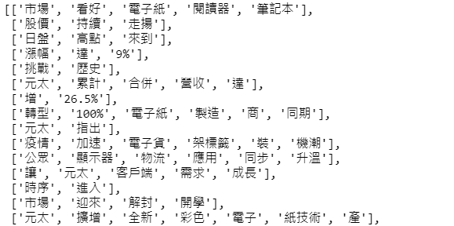
作業: 股市文本分析
任務二之二: 根據詞性自定義程式產出範例

Slide 32
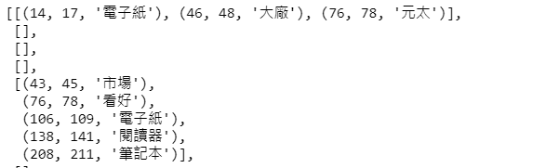
作業: 股市文本分析
任務二之三: 探索 articut.getContentWordLIST()
這是一個超便利小工具，如果前面對你而言有點太難，在articut 裡面也有一個類似的小工具，我們來嘗試看看吧!!
articut.getContentWordLIST() 回傳結果範例:

Slide 33
作業: 股市文本分析
任務二之四: 思考時間
請回想一下之前的思考活動，我們認定有一些句子有助於我們理解一篇文章是描述漲還是跌。
試著觀察是那些字詞讓我們有這樣的感受呢?
例如在第一句我們發現是「股價」和「走揚」讓我們有這樣的認知，那我們是不是能夠建立一個列表，把有關股價上漲的字詞都放進去。
如果列表中的詞出現了，我們就可以暫時認定文章跟這方面有關係；如果這樣的句子越多，我們就越能肯定這個文章跟股市上漲有關。

Slide 34
作業: 股市文本分析
任務三: 開始判斷文本
在這個任務中，我們開始要將我們在思考時間所累積的想法實踐出來，我們首先要先藉由人工觀察，建出一個有關於描述股市漲的詞列表，之後將它和新聞比對以得到結果。

Slide 35
作業: 股市文本分析
目標: 我們希望給每個文本一個分數，分數越高表示他越可能跟跟股票上漲有關。
設計原理: 我們先找句子，找出如果他有包含跟上漲相關的句子我們就先加上一分，
因為有些句子裡頭我們發現只有“漲”加上另一個數字，而這部分沒有被我們先前創設的LIST考慮到，所以要處理一下，
而如果一個句子有增加類的動詞以及增加類的名詞的話，我們會更加確定她是跟上漲類的文本相關，因此我們便會再多給一分，最後我們因為是以句子為單位下去計分，因此最後用句子數量進行平均。

Slide 36
作業: 股市文本分析
假設有個文本是:
元太電子紙商機起飛股價挑戰歷史新高
斷詞之後，我們發現”商機”、”股價”、”起飛”、”新高”跟股價上漲比較有關係，但是動詞比較有明顯股價上漲的感覺，因此先加上一分給動詞(起飛)，接著再看看名詞，有三個所以加上三分，最後除以句子數量(1句)，所以分數為(1+3)/1=4

Slide 37
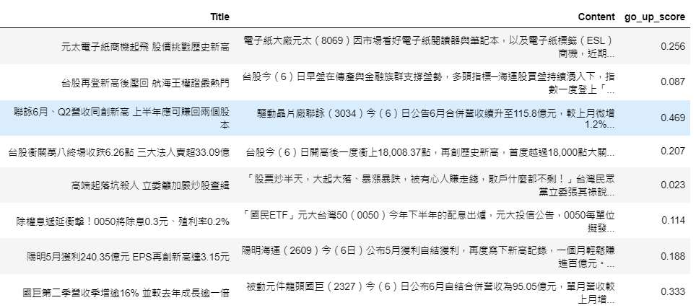
作業: 股市文本分析
範例結果

Slide 38
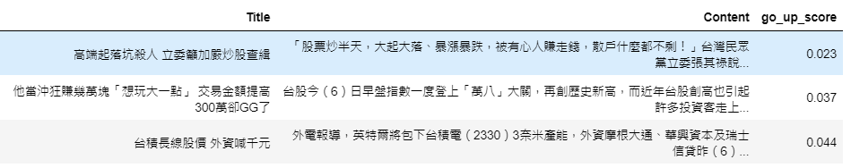
作業: 股市文本分析
小結:
從以上的任務，雖然只是一個小嘗試，但我們可以發現，分數較低的文本的確就是跟股票漲價比較不相關。如下所示，一則是有關法條，一則是有關個人投資的失敗，一則是有關於外商投資策略，

Slide 39
作業: 股市文本分析
結語:
當然這個方法還是有不少缺陷，或許我們可以設計另一個功能判斷文本是「跌」的分數，然後去和「漲」的分數進行比較。
又或是有更好的計算分數的方式。
那這部分就交給有興趣延伸的人更進一步探討囉! 加油!

